Slide 1
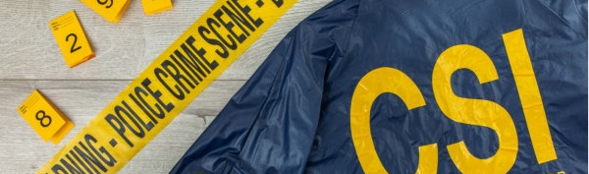

Slide 2


0. 법과학이란?
여러 분야의 과학을 활용하여 범죄의 진상을 밝혀내는 과학수사 방법
- 법화학감정
- 심리분석
- 영상분석
- 음성분석
- 화재수사
- DNA감식
- 혈흔분석
…

Slide 3
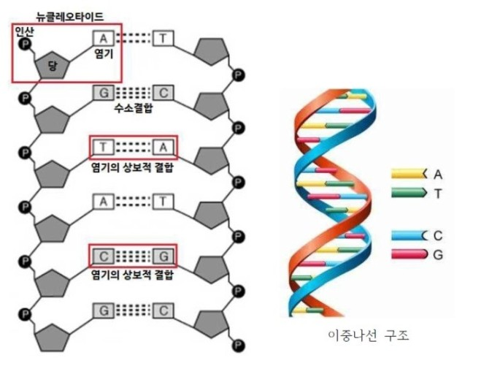
1. DNA 감식
DNA : 대부분의 생명체의 유전 정보를 담고 있는 화학 물질
DNA 구성 단위 : 뉴클레오타이드
(인산:당:염기=1:1:1)
A(아데닌)-T(티민) : 2개 수소결합
G(구아닌)-C(사이토신) : 3개 수소결합

Slide 4
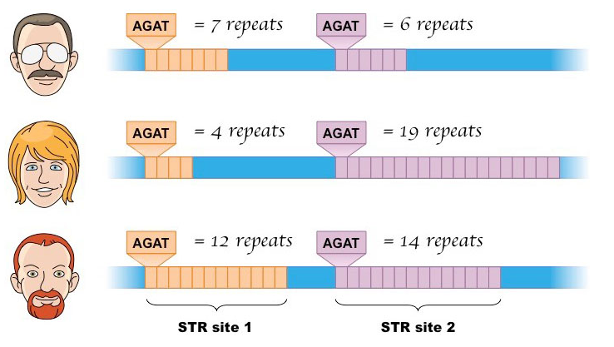
1. DNA 감식
단백질 형성에 관여하지 않는 부분의 특정 염기서열 반복은 사람마다 다름 → 특이성

Slide 5
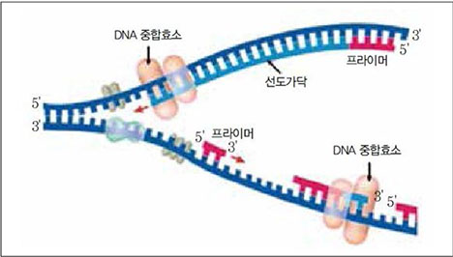
1. DNA 감식
DNA 양이 충분하지 않으면 검사 불가 → PCR(Polymerase Chain Reaction, 중합효소연쇄반응)
과정 :
1. 고온 처리로 DNA 이중나선 분리
2. 각각의 DNA 가닥에 프라이머라는
RNA 붙여서 복제 시작점 알려주기
3. Taq 중합 효소를 넣어 복제
4. 1-3을 반복하여 DNA 양 증폭

Slide 6
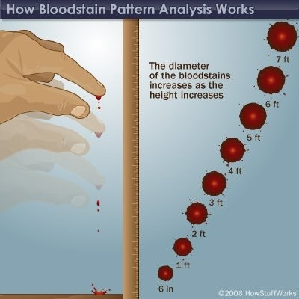
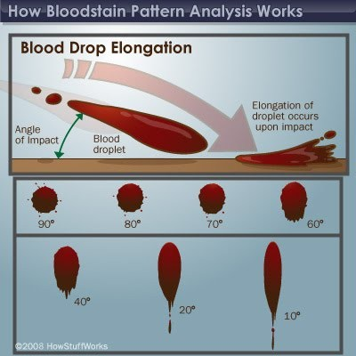
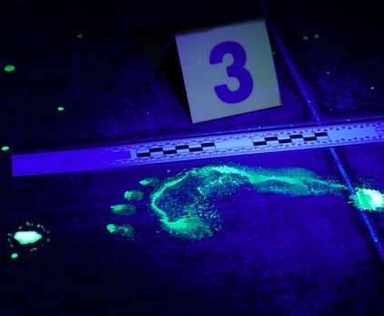
2. 혈흔 분석
1) 루미놀은 헤모글로빈 속 철과 반응하여 푸른색을 띤다
2) 혈액 방울의 지름은
떨어진 높이가 높을수록 크다
3) 비스듬히 떨어질수록 타원형이며,
머리->꼬리 방향이 진행방향

Slide 7
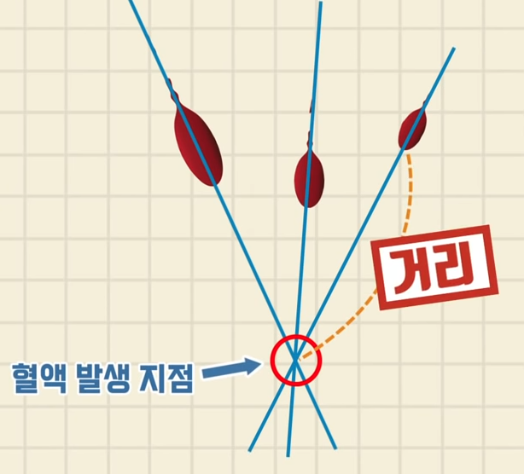
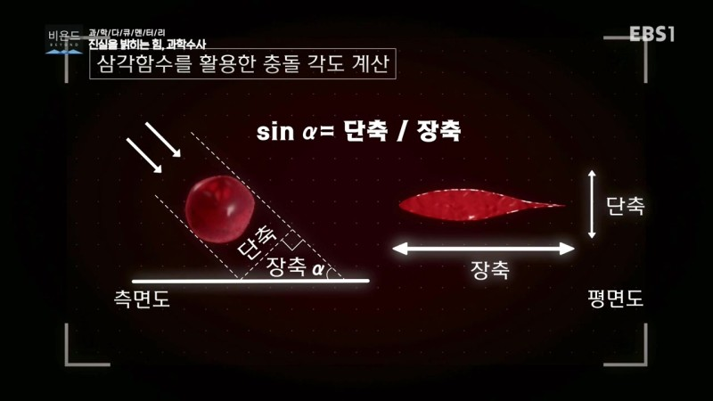
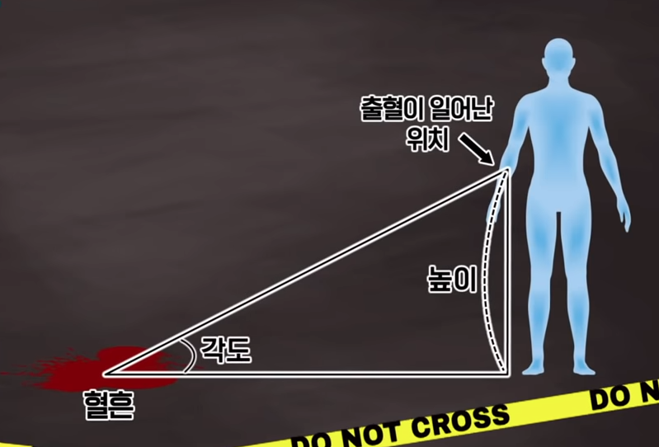
2. 혈흔 분석
4) 혈흔의 단축/장축 비율로 충돌각도 계산
5) 혈흔의 장축을 여러 개
연결하여 출혈 지점 파악
6) 4의 각도와 5의 거리를 통해 출혈 높이 계산

Slide 8
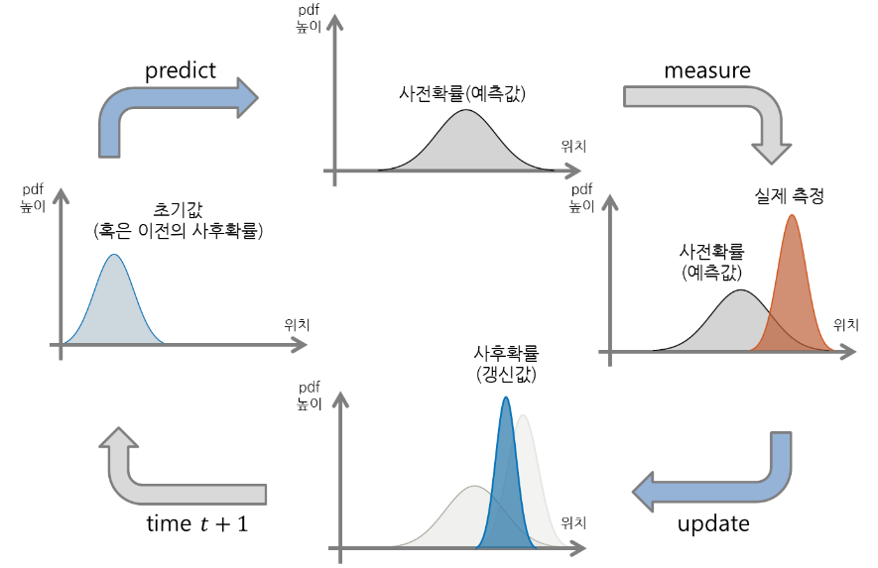
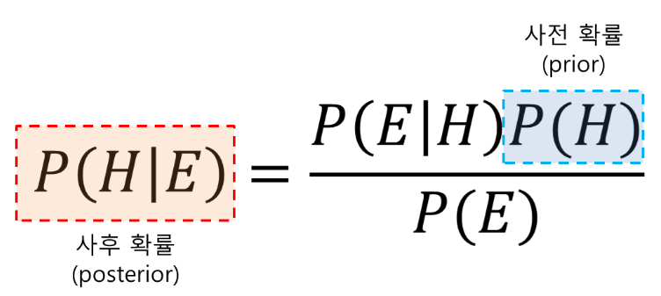
3. 영상 분석
칼만 필터를 사용하여 영상에 포함된 노이즈 필터링 및 화질 개선
칼만 필터: 과거와 현재의 값을 기준으로 재귀적 연산을 통해 최적값을 추정
실제 측정
예측값
갱신값
관측값
베이지 정리를 통해 Update 과정에서
예측값의 신뢰도를 관찰함으로써 갱신
정규분포를 이용해 모든 상태와 동작을 서술

Slide 9
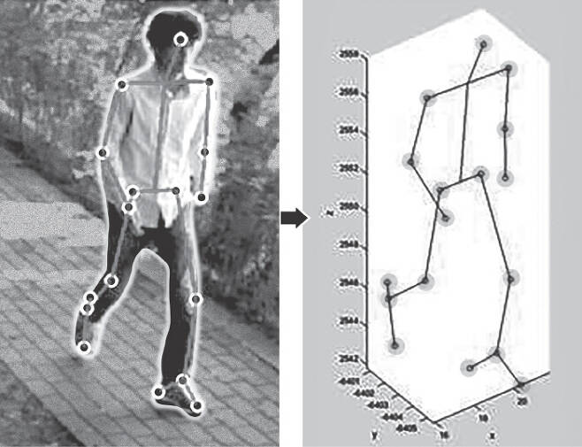
3. 영상 분석
영상 판독
: 키 추정, 객체 추적, 법보행 등
신체 관절 사이의 길이나 보행 각도, 보폭 등을 계산
→ 보행시 사용되는 주요 관절점의 특성을 추출
→ 데이터베이스가 쌓일수록 정확도 향상

Slide 10
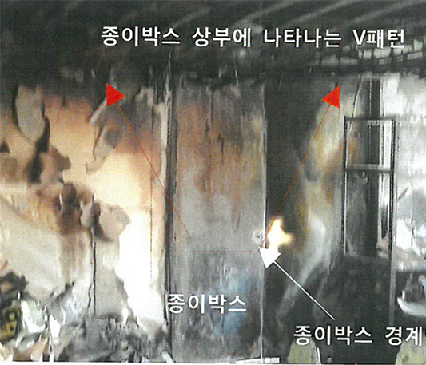
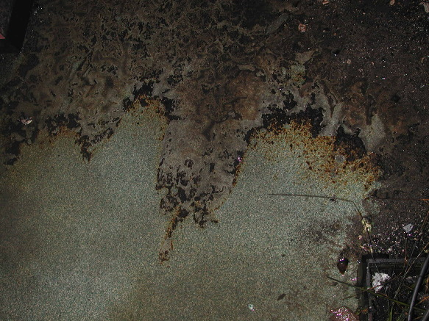
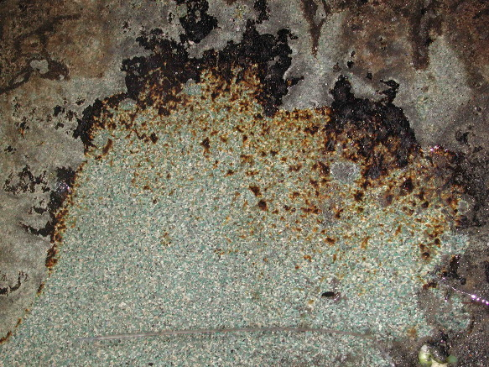
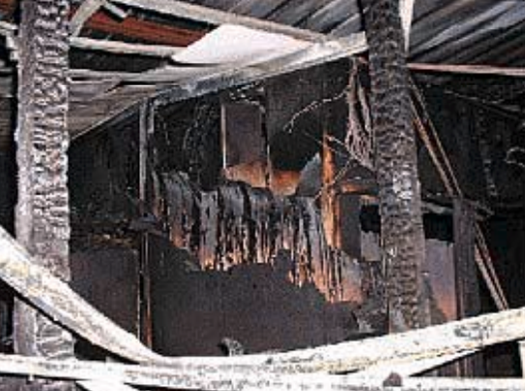
4. 화재 수사
1) 화재 패턴
퍼붓기 패턴:
인화성액체가 쏟아졌을 때
뚜렷한 경계선이 나타남
스플래시패턴:
가열되어 튄 액체가 점처럼 연소.
V형 패턴:
바닥에서 올라감.
하단부는 발화부를 암시
천장에서 아래로 내려감.
벽면에 거의 수평으로 하강 흔적

Slide 11
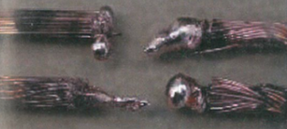
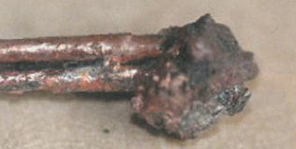
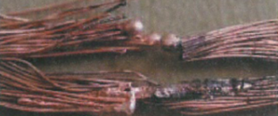
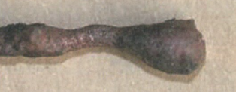
4. 화재 수사
2) 전기용융흔: 전선이 녹아 액체로 되는 현상
전기합선 X:
화재 열에 의해 전선 손상.
전선 끝 둥글고
거칠고 광택 없음
전선 굵기 일정하지 않음
전기합선 O:
전선 끝에 망울
고유의 광택
화재가 바닥에서 위로 이동: 바닥, 벽, 천장 모두에서 전기용융흔 발견
화재가 천장에서 아래로 이동: 천장에서만 전기용융흔 발견

Slide 12
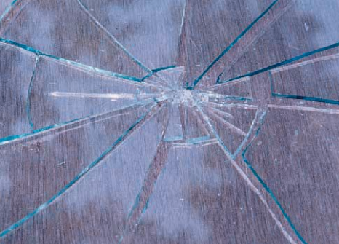
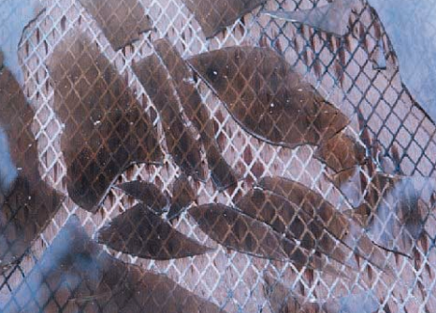
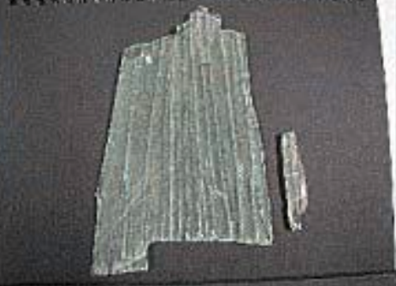
4. 화재 수사
3) 유리 파손
화재 전 파손:
방사형(바퀴살 모양)으로 깨짐
침입 가능성 높음
화염에 의한 파손:
둥그런 모양으로 깨짐 안쪽 그을음
가스 폭발 화재:
폭발 충격으로 긴 사각형 모양
안쪽 그을음 없음

Slide 13

5. 범인을 찾아라
룰 설명 :
1. 각자 번갈아가면서 의심가는 부분 하나씩 수사
2. 의심가는 물체 누르면 수사 방법 나옴 (없는 것도 가능)
3. 찾은 단서 필기 가능
4. 시간이 되면 범인과 범행 방법 찾아서 링크에 적기
https://forms.gle/YiP5p1S1C4iQo9L78

Slide 14
6. 정리
관련 학과 :
화학과, 생물학과, 의예과, 약학과, 물리학과, 기계과, 전자과, 컴퓨터공학과 등
0. 법과학이란?
1. DNA 감식
2. 혈흔 분석
3. 영상 분석
4. 화재 수사
5. 범인을 찾아라

Slide 15
4. 정리
생기부 기재 요령 :
ㄴ
[확률과 통계] 칼만필터 상태공간 모델 추가로 탐구. 블록선도로 알고리즘 파악

